Slide 1
II Comité Técnico Interinstitucional de Educación Ambiental
Actividades CIDEA primer semestre 2025 - Guaduas Cundinamarca

Slide 2
PROGRAMAR JORNADA (1) ANUAL DE RECOLECCIÓN DE RESIDUOS SOLIDOS EN LAS FUENTES HÍDRICAS DEL MUNICIPIO DE GUADUAS, ACCIÓN ORIENTADA A LA PROTECCIÓN DEL RECURSO HÍDRICO

Slide 3
LIMPIEZA RIO LIMONAR
El pasado 22 de abril se llevó a cabo una jornada de limpieza del río Limonar, con el propósito de contribuir al cuidado del medio ambiente y generar conciencia ecológica en la comunidad. La actividad contó con la valiosa participación:
Estudiantes de la Institución Educativa Departamental Miguel Samper Agudelo
Corporación Autónoma Regional CAR
Fundación Humedales
Cuerpo de Bomberos Voluntarios
Gestión del Riesgo, Aguas de Capira
Policía de Infancia y Adolescencia
Grupo de Carabineros
Secretaría de Agricultura y Medio Ambiente

Slide 4
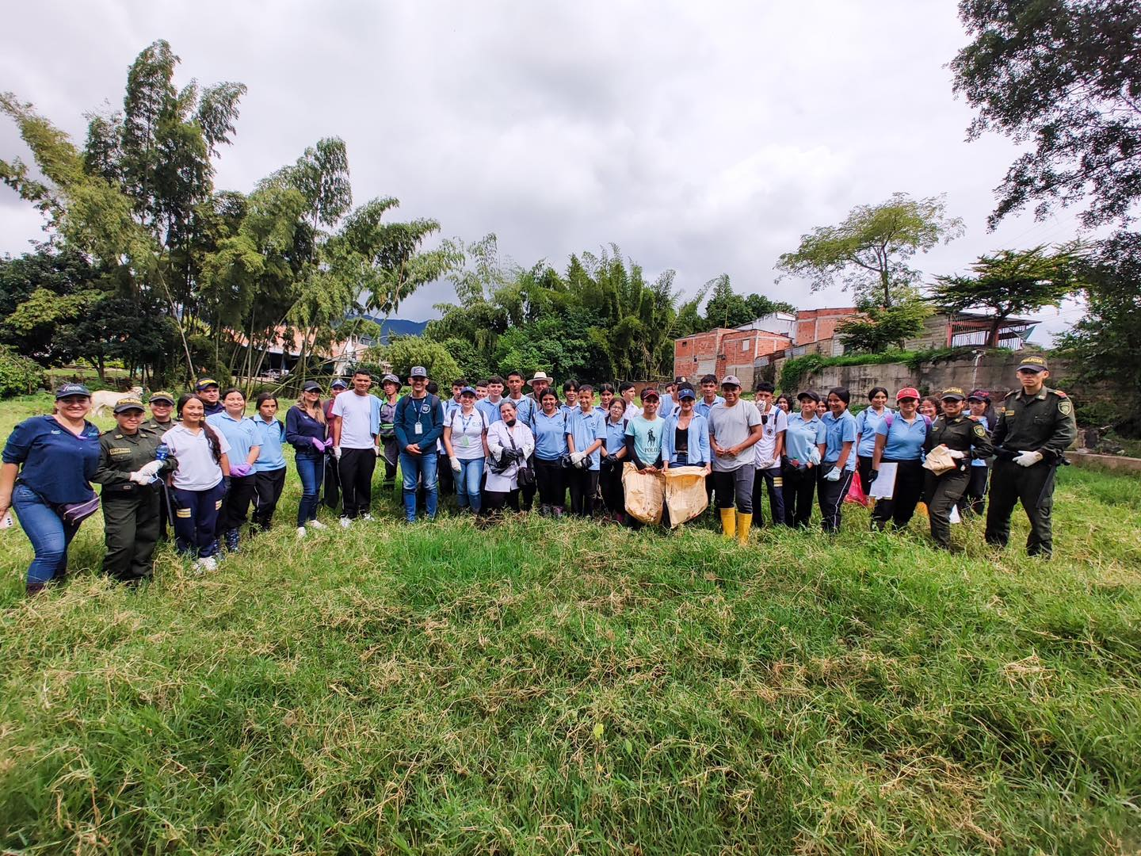
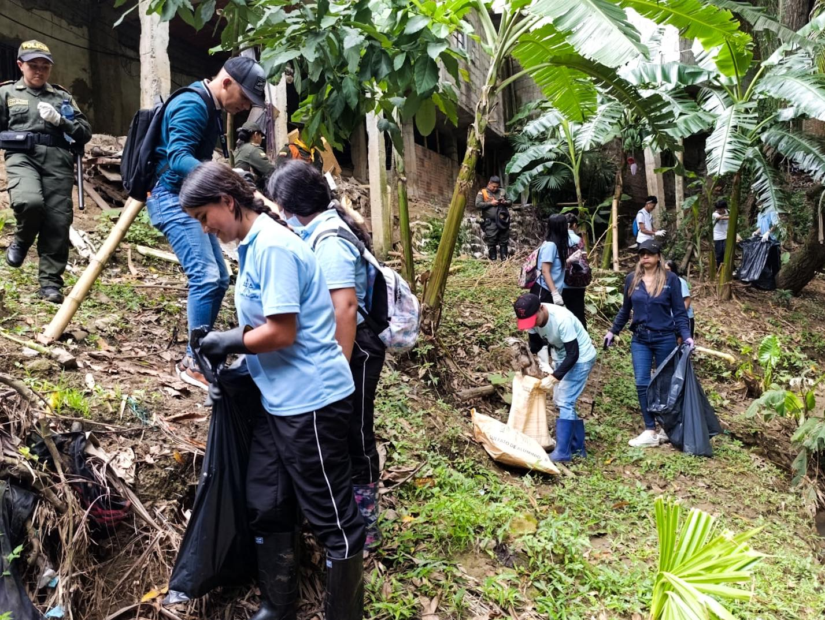
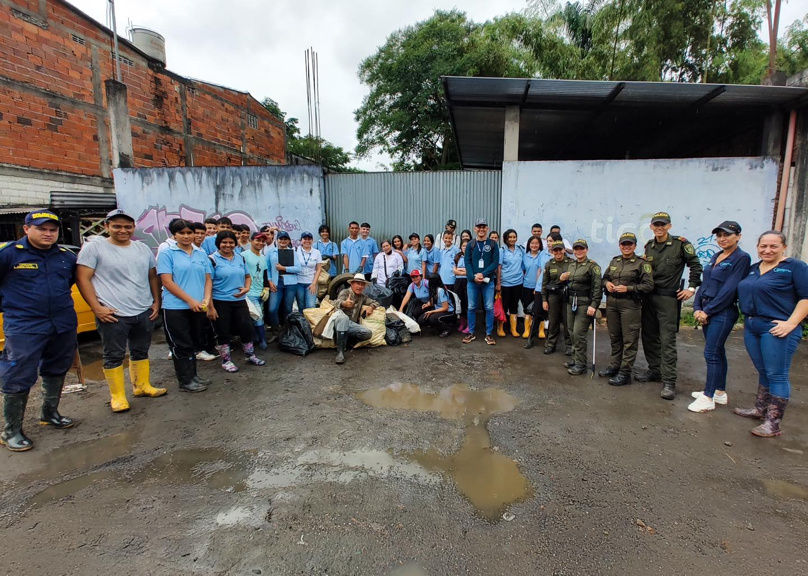

Slide 5
SEMBRAR PARA EL CUATRIENIO 2500 ARBOLES DE ESPECIES NATIVAS

Slide 6
SIEMBRA DE ARBOLES BARRIO POLICARPA
El pasado 29 de abril, en conmemoración del Día Nacional del Árbol, se llevó a cabo una jornada ambiental en el barrio Policarpa, durante la cual se sembraron 50 plantas de guadua a lo largo de la ronda del río San Francisco.
Esta actividad contó con la participación activa de la Policía Nacional, incluyendo las especialidades de Infancia y Adolescencia y Carabineros; el Hospital San José; la CAR; la Gobernación de Cundinamarca a través de su Secretaría de Bienestar Verde; la Junta de Acción Comunal del barrio Policarpa; los estudiantes de grado 11 de la Institución Educativa Miguel Samper Agudelo y la Empresa Aguas del Capira.

Slide 7
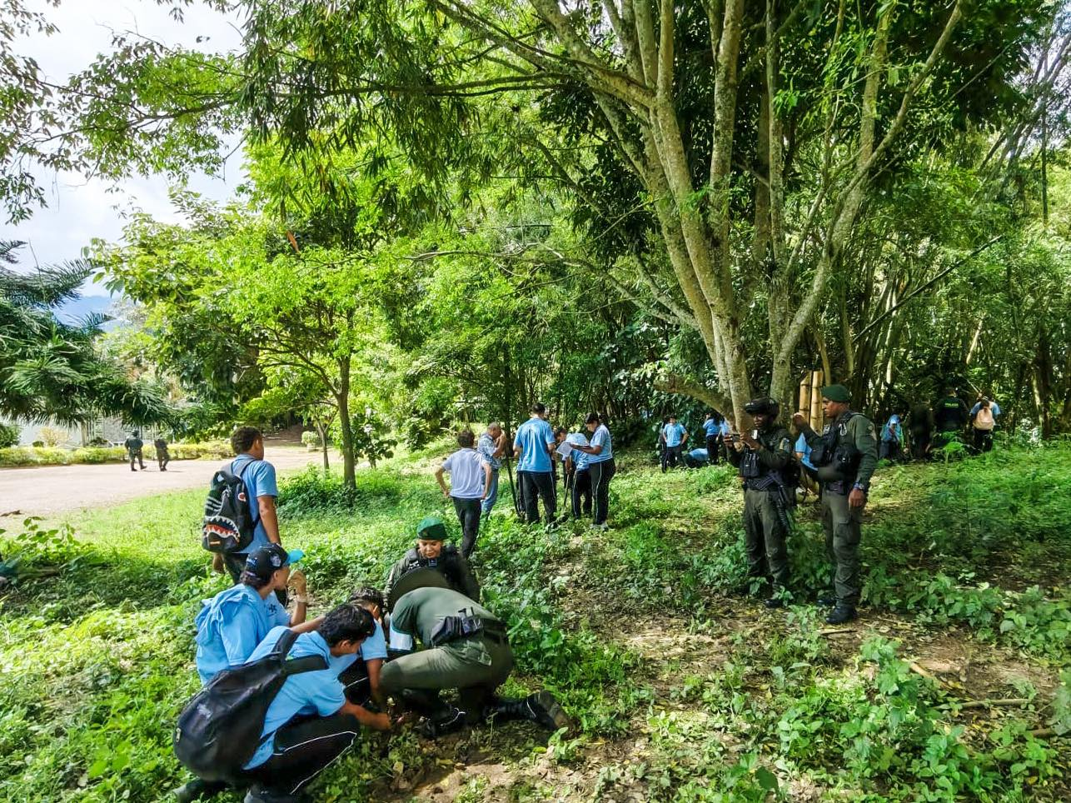
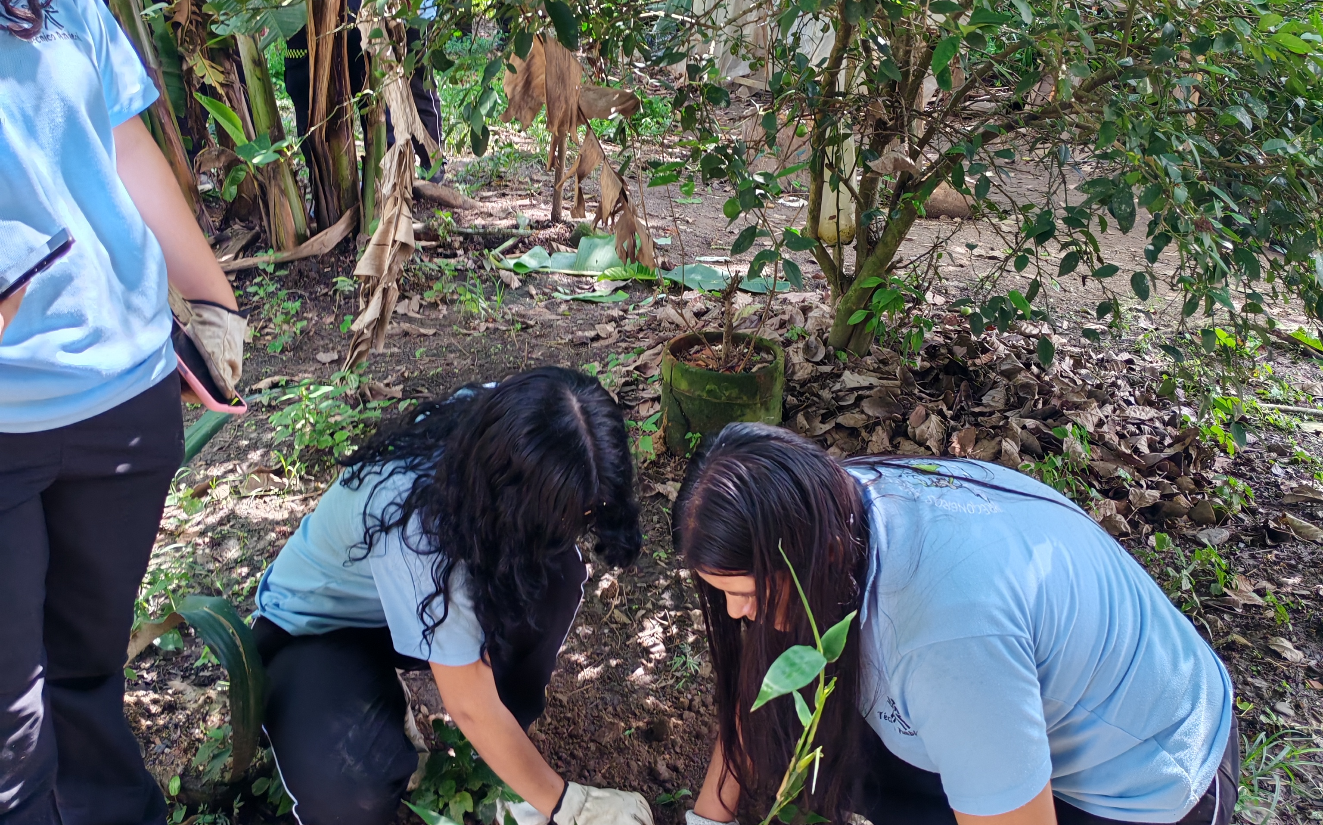
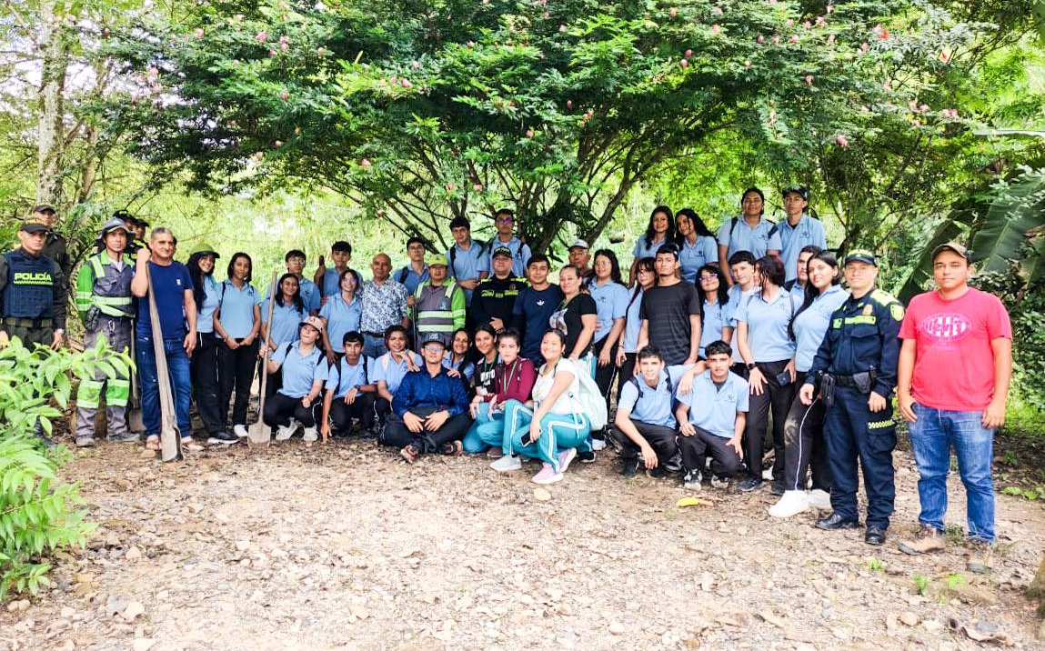

Slide 8
GENERAR UNA ACTIVIDAD ANUAL DIRIGIDO A UNA COMUNIDAD PARA FOMENTAR EL TURISMO RURAL Y LA CONEXION CON LA NATURALEZA

Slide 9
El 10 de mayo, Guaduas se sumó al Global Big Day, una de las jornadas de observación de aves más importantes a nivel mundial. Durante este evento, se habilitaron tres puntos estratégicos de observación:
Reserva de Chipautá
Montaña Negra
La Paz de Calamoima
Los registros de especies fueron los siguientes:
Chipautá: 85 especies observadas
Montaña Negra: 46 especies observadas
La Paz de Calamoima: 33 especies observadas

Slide 10
PARTICIPANTES
Esta importante jornada fue posible gracias al trabajo conjunto de diversas entidades y organizaciones:
La Secretaría de Cultura y Turismo de Guaduas, PDP Magdalena Centro, Agencia Guacana, Waiqu Coffee Co, Alas & Caminos, la Asociación Ambiental Comunitaria Arañero Pechigrís, la Secretaría de Bienestar Verde de la Gobernación de Cundinamarca, la CAR (Corporación Autónoma Regional del Bajo Magdalena), el SENA, la Universidad Nacional de Colombia, el semillero BEEN de la Universidad Distrital, la valiosa participación de la comunidad en general y la Secretaría de Agricultura y Medio Ambiente de Guaduas.

Slide 11
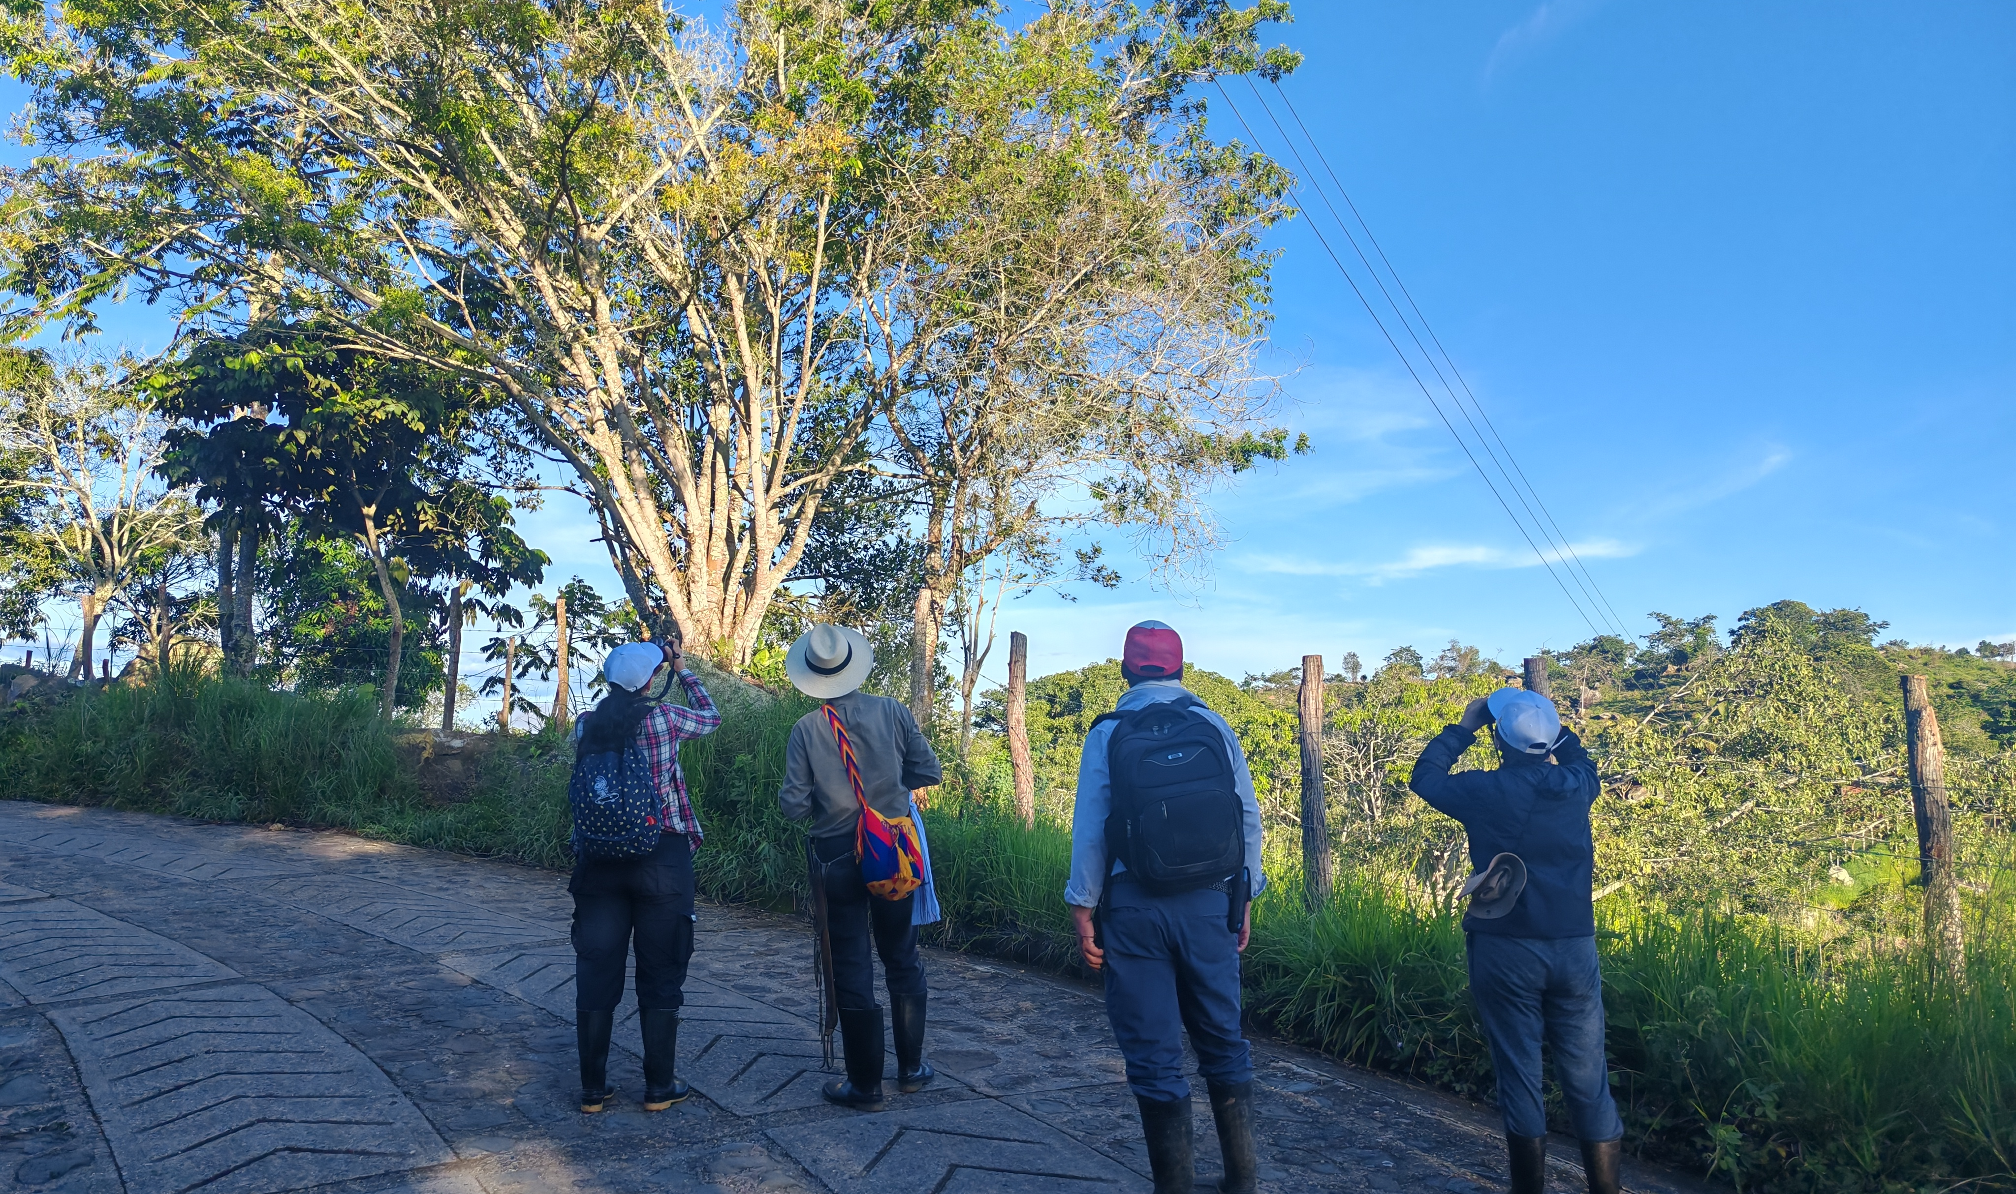
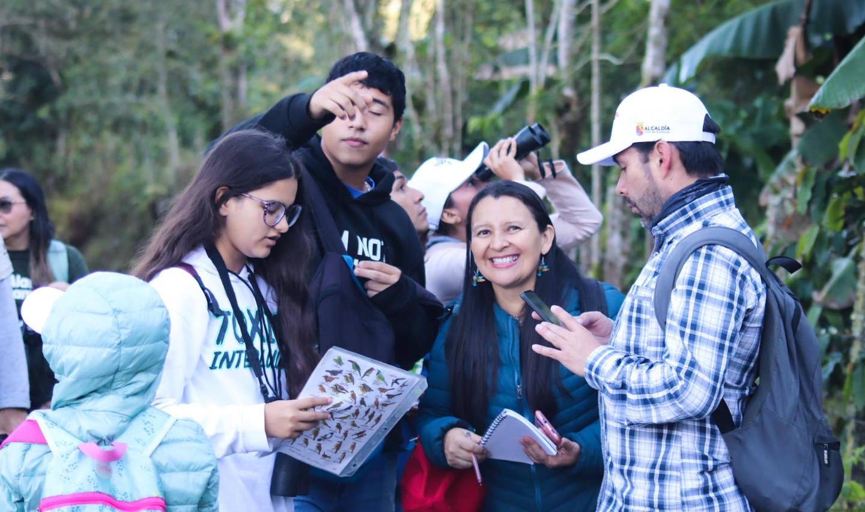
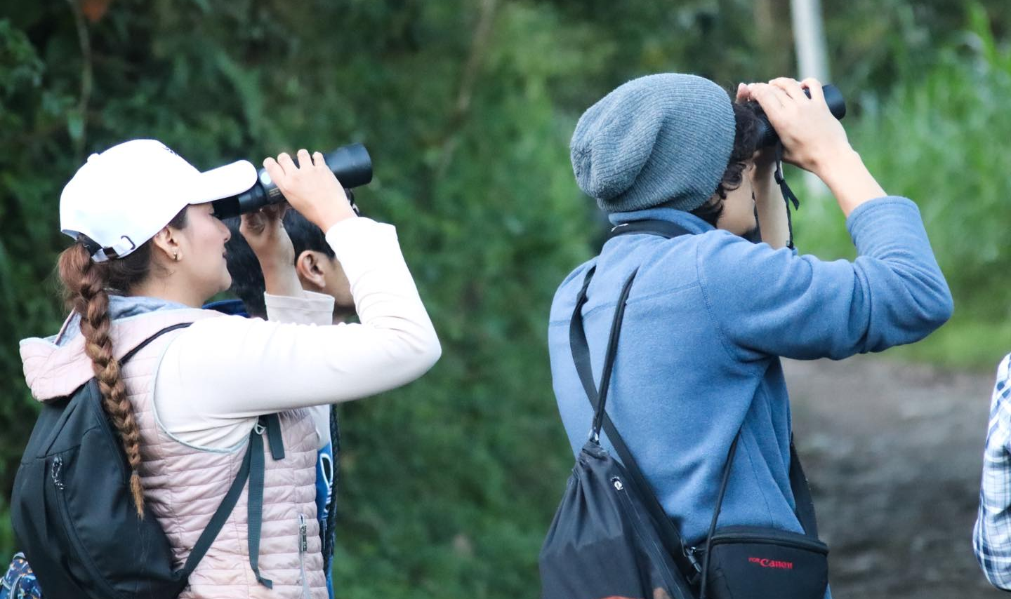

Slide 12
Dia del Mundial del Medio Ambiente

Slide 13
En conmemoración del Día Mundial del Medio Ambiente, se llevó a cabo la recolección de residuos posconsumo, con el objetivo.
Esta actividad se desarrolló en articulación con la empresa Aguas del Capira, la CAR, la Asociación de Ecorecuperadores de Guaduas (ECOGUADUAS), el Hospital San José de Guaduas y la Institución Educativa Miguel Samper Agudelo.

Slide 14
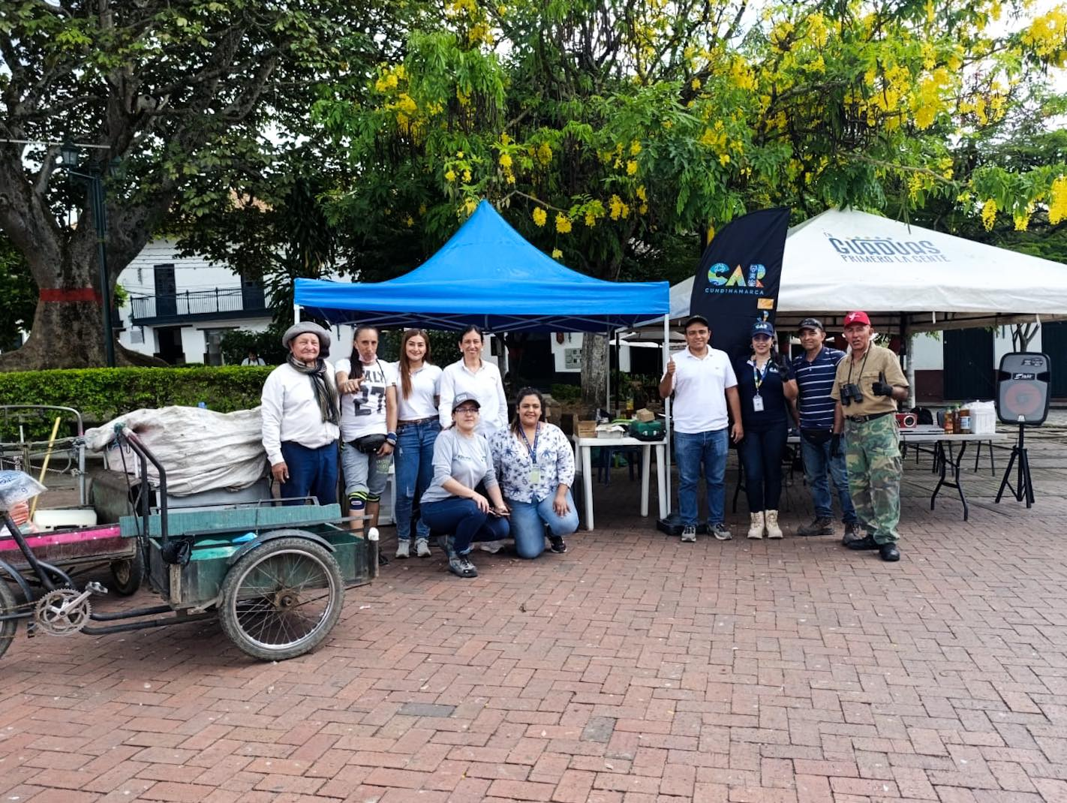
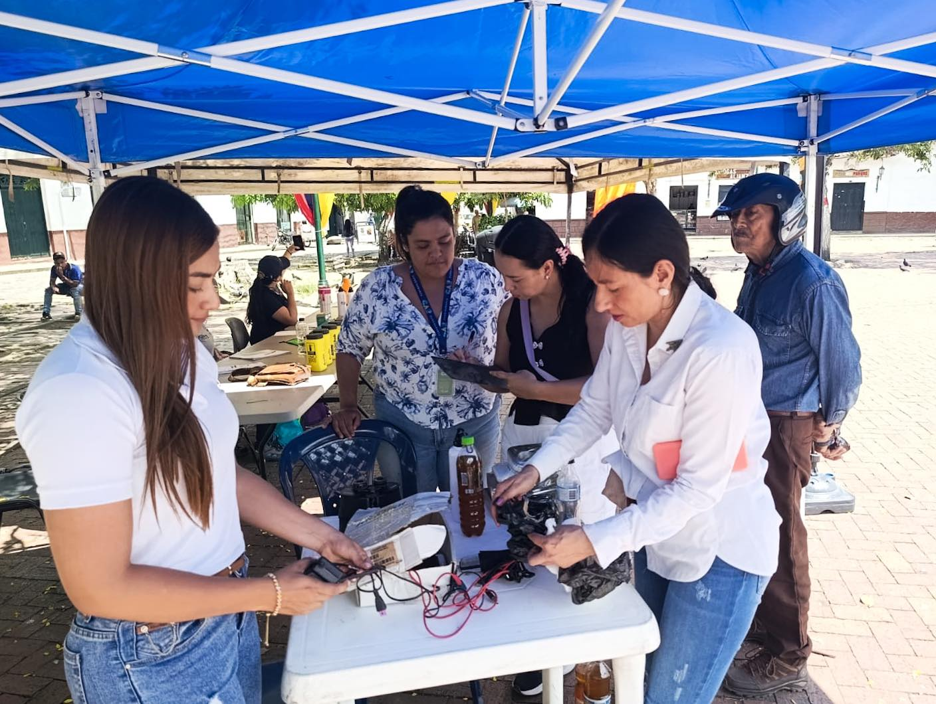
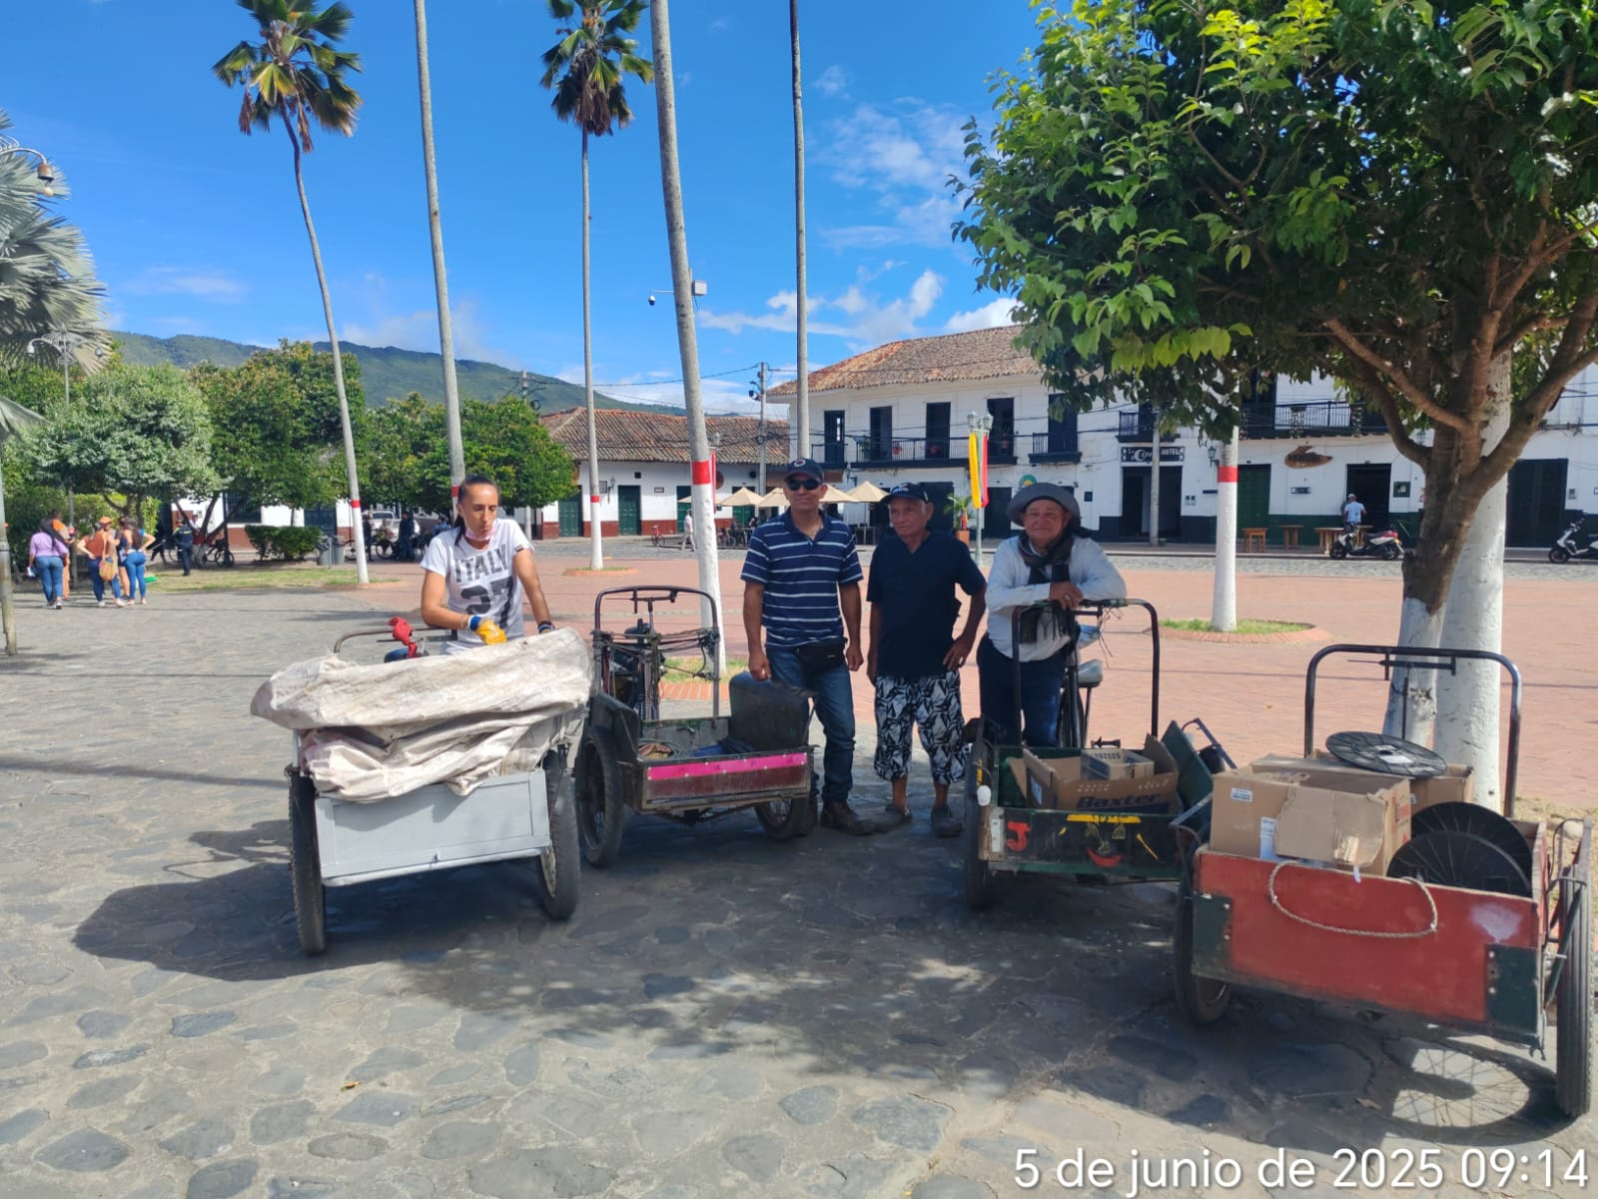

Slide 15
EDUCACIÓN AMBIENTAL

Slide 16
ESCUELA COCOLÓ Y MOLANO
A los niños y niñas de la escuela rural de Cocolo y Molano se les ofreció un espacio pedagógico enriquecedor, enfocado en la comprensión y valoración de los ecosistemas.
A través de juegos didácticos e interactivos, los estudiantes aprendieron a identificar la biodiversidad presente en su entorno, reconociendo las especies y elementos que conforman los distintos ecosistemas.

Slide 17
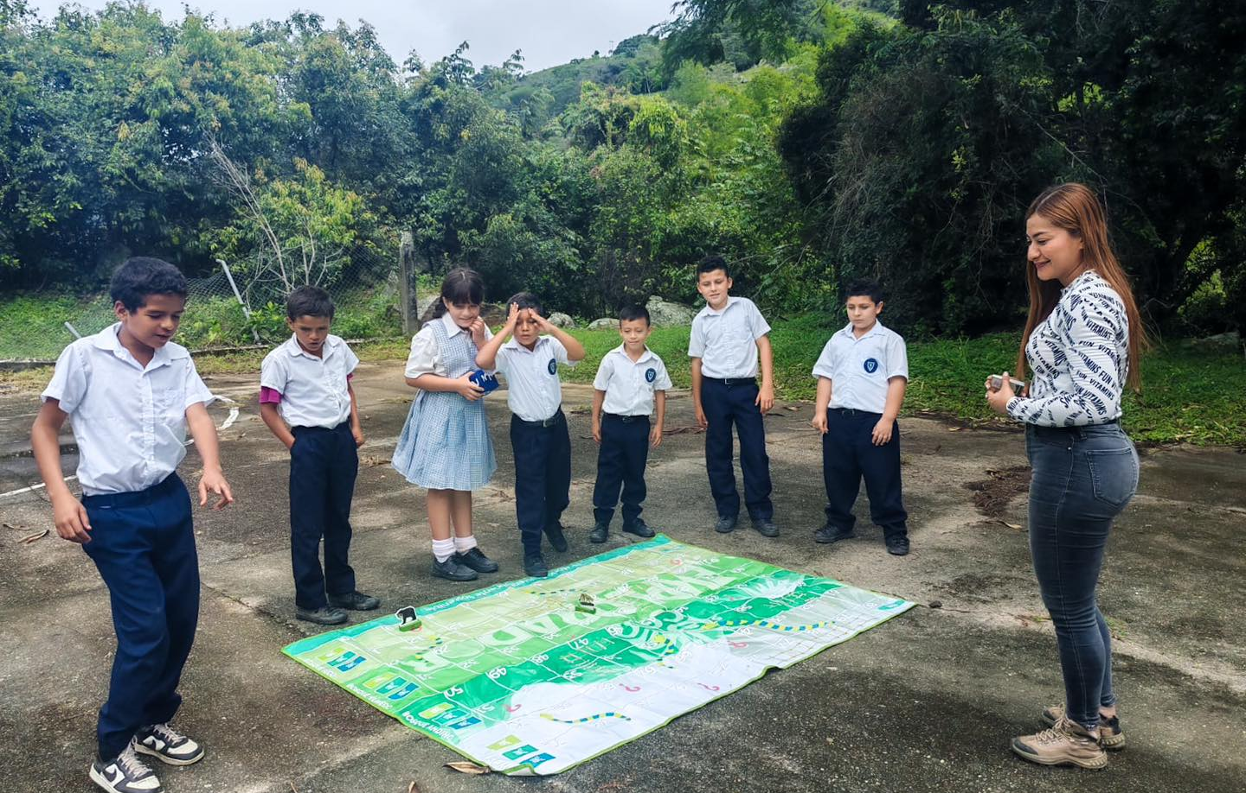
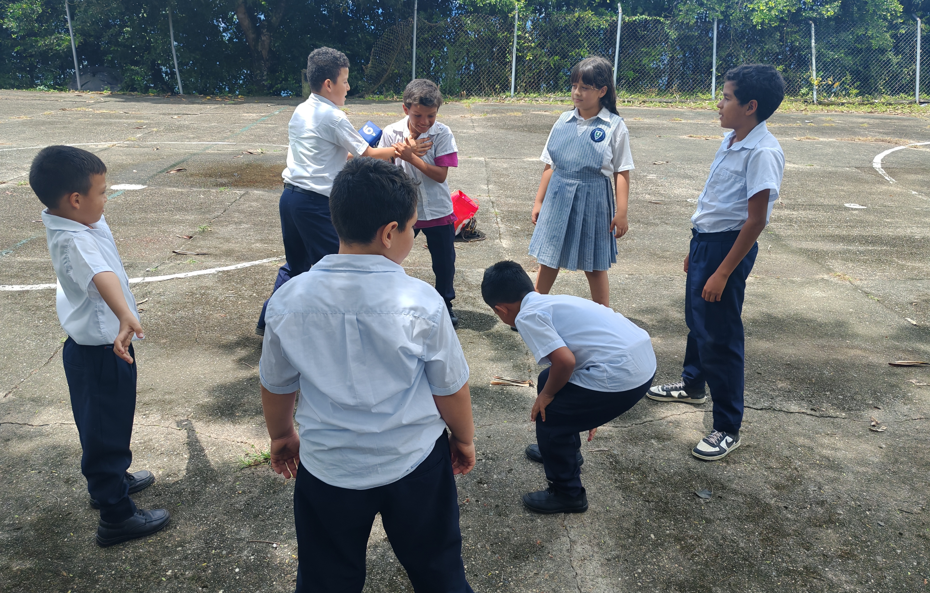
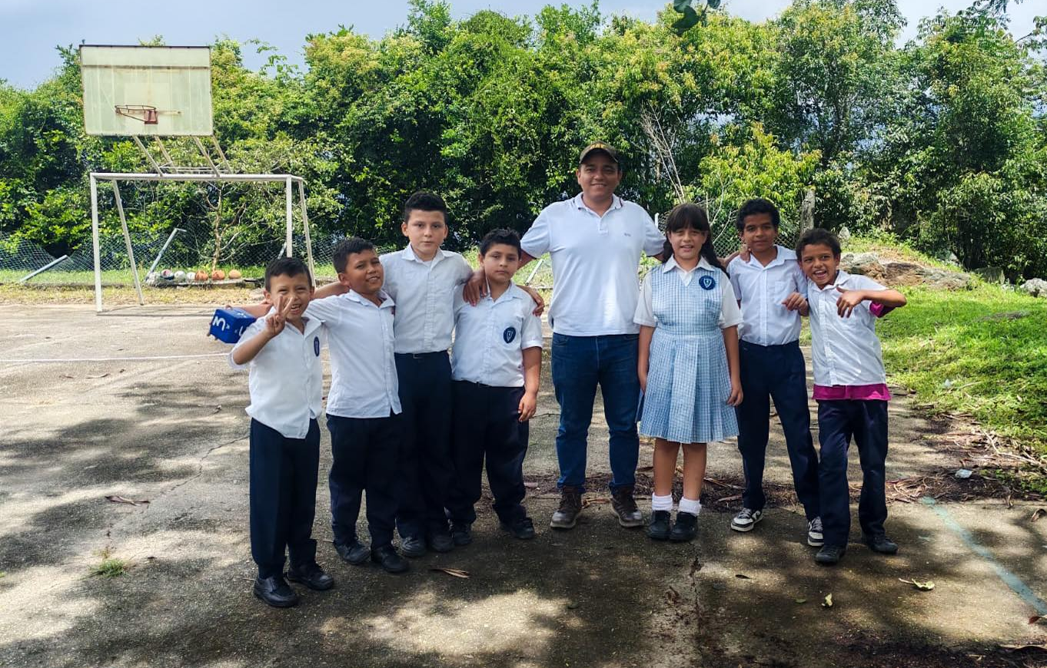

Slide 18
FORTALECIMIENTO AL PRAE- DE LA SEDE GUADUERO

Slide 19
EN LA SEDE DE GUADUERO I.E.D MIGUEL SAMPER AGUDELO
Se ha venido trabajando con la Fundación Humedales fortaleciendo el PRAE en la actividad de Huertas caseras brindado asistencia técnica y realizando actividades de educación ambiental con los niños y niñas.

Slide 20
